Slide 1

КНИЖКОВА ЛІКАРНЯ

Slide 2


Я – лікар книжковий.
Я книги лікую,
Я хворі сторінки їм ремонтую.
Мої пацієнти – брудні і з дірками.
Кому з вас погано – ходімо із нами!
Я дам вам сорочку з паперу і клею,
Щоб книги зцілили, в лікарні усе є.

Slide 3
життя книжки
Значення книги в наші дні надзвичайно велике. Книги розповідають нам про історію нашої держави, про життя народів різних країн, про видатних учених і мандрівників, досягнення науки і техніки, далекі планети, рослини і тварин, які оточують нас і яких ми не бачили.
Книга вчить нас розуміти, цінувати працю дорослих, допомагає обрати шлях у житті. У багатьох відомих людей у житті були книги, що вони любили понад усе. Герої цих книг надавали їм сили, натхнення, допомагали виховувати волю, формували характер справжньої людини.
Отже, ви зрозуміли, що сьогодні ми будемо говорити про книги, про місце їх зберігання у школі та про правила поводження з книгами, а також дізнаємося, де лікують книжки, якщо вони захворіють.
— Приміщення, де зберігаються книги, називається бібліотекою. У Харкові розташована одна з найбільших бібліотек України — державна наукова бібліотека ім. В. Г. Короленка. Її було відкрито 1886 року. 1901 року на кошти, зібрані у населення, за проектом архітектора Бекетова споруджено будинок, у якому вона зараз і розміщена.
У кожному районі міста є своя районна бібліотека. У нашій школі є шкільна бібліотека.
Дитяча бібліотека — це справжнє Книжкове королівство, у якому живуть різні книги та їхні герої. Багатьох ви знаєте ще з дитячого садка. Ви добре знайомі з Курочкою Рябою, Колобком, Лисичкою і Журавлем, з Буратіно.
Якщо ви станете читачами бібліотеки, для вас відчиняться двері в чудовий, дивовижний світ Книжкового королівства.

Slide 4

Правила ремонту книги
Якщо у книги відірвалася обкладинка:
потрібно з марлі або ситцю вирізати смужку завширшки 5 – 6 см в висоту книжки, намазавши тканину клеєм.
Якщо у сторінки відірвався кутик:
акуратно підклеїти трикутник білого паперу, а потім відрізати виступаючу кромку.
Яким клеєм можна відремонтувати книгу:
потрібен клейстер, або скотч.
Як заклеїти розірвану навпіл книгу,сторінку:
заклеїти прозорим папером, або скотчем, щоб видно було текст з обох боків.

Slide 5

ЯКЩО КНИЖКА ПОТРАПИЛА У ВОДУ
Склеєні аркуші, перш ніж розгорнути їх, обережно перегинайте то в один, то в другий бік. Якщо вони не розклеюються, потримайте над парою.
Якщо книга промокла:
між сторінками покласти промокальний папір, а книгу під прес.
Наступного дня праскою доведіть їх до повного висихання.

Slide 6
ЯКЩО ЗАБРУДНИЛАСЬ ОБКЛАДИНКА
Ледеринову обкладинку книжки можна протерти вологим ватним тампоном, змоченим у розчині прального порошку.
Коленкорову обкладинку протирають чорнильною гумкою (ластиком). Паперову обкладинку не слід чіпати. Вона боїться чищення. Краще її обклеїти новою гарною обгорткою.

Slide 7
ЯКЩО ЗАБРУДНИЛИСЯ СТОРІНКИ
Сліди від пальців чи олівця витирають м'якою гумкою або потерти мильною ганчіркою.
Чорнильні плями найкраще виводити лимонним соком чи лимонною кислотою. Якщо плями не зникають, то застосовують щавлеву кислоту, розбавлену одеколоном: одна частина кислоти на чотири одеколону.
Іржаві плями виводять звичайно лимонної або щавлевою кислотою. Плями знебарвлюють перекисом водню.
Якщо жирна пляма:
прогладити через промокашку, або протерти м’якушкою теплого хліба.
Ще жирні плями видаляються — не забудьте це робити на чистому повітрі — чистим бензином.

Slide 8
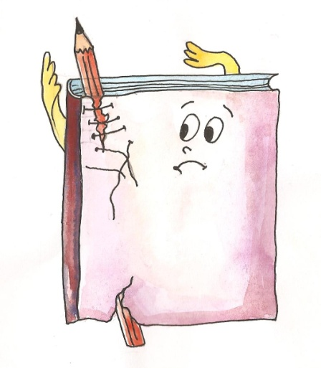
СТОРІНКИ ЗІМ'ЯЛИСЯ
Зім'яту сторінку книжки кладуть між чистими аркушами, прогладжують теплою праскою. Не пересушіть сторінки, інакше вони стануть ламкими.

Slide 9
СТОРІНКИ ПОРВАЛИСЯ
Надірвану сторінку підклеюють так:
намазати клеєм смужку цигаркового паперу кладуть під надрив, загинають по краю книжкової сторінки, наклеюють на сторінку. Пошарпаний край сторінки обклеюють папером схожого кольору.

Slide 10

інструкції користування книгою
Щоби книга довго прослужила тобі, обгорни її.
Бери книгу чистими руками.
Не загинай книжкові сторінки, користуйся закладкою.
Не читай книжки під час їжі.
Не пиши і не малюй у книжці.
Не виривай аркуші з книги.
Ніколи не бийсь книжками.

